Slide 1
Le sens de la division Séance 3

Slide 2
Problème : le trésor
Quel est le problème ?

Slide 3
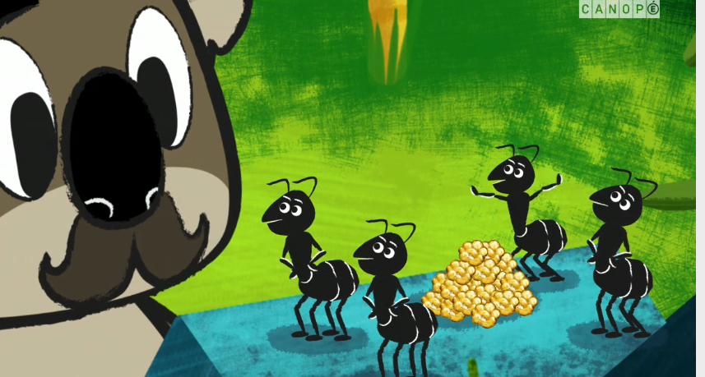
Problème : le trésor
Comment aider Gudule à effectuer le partage ?

Slide 4
Problème : le trésor
Comment allez-vous faire pour trouver la réponse ?

Slide 5
Problème : le trésor
Avec les étiquettes :
→ 1 étiquette représente 1 pépite d’or

Slide 6
Problème : le trésor
Que proposez-vous ?

Slide 7
Problème : le trésor La méthode de Ronfleur

Slide 8
Problème : le trésor
Qu’est-il important de retenir ?

Slide 9
Problème : le trésor
D’après MHM :
Leçon 17 : La division
⇨ Je sais faire la division et je connais le vocabulaire.
Dans chaque exemple, la réponse est 3.
Cela s’écrit 12 : 4 = 3
« 12 divisé par 4 est égal à 3 ».
Le résultat de la division s’appelle le quotient.
Mais, il arrive qu’on ne puisse pas tout partager.
Si on a 13 bonbons à partager entre 5 personnes, alors chaque personne reçoit 2 bonbons et il en restera 3.
Dans ce cas la division de 13 par 5 s’écrira sous la forme :
13 = 5 x 2 +3
2 est le quotient
Et ce qu’on n’a pas pu partager s’appelle le reste.

Slide 10
Pour s’entrainer …
Activité : de la multiplication à la division
- Trouver 35 dans les tables et donner les écritures mathématiques correspondantes.

Slide 11
Pour s’entrainer …
Activité : de la multiplication à la division
- Trouver 35 dans les tables et donner les écritures mathématiques correspondantes.
Dans la table de 5 : 5 x 7 = 35 donc 35 : 5 = 7
Dans la table de 7 : 7 x 5 = 35 donc 35 : 7 = 5

Slide 12
Pour s’entrainer …
Activité : de la multiplication à la division
- Trouver 54 dans les tables et donner les écritures mathématiques correspondantes

Slide 13
Pour s’entrainer …
Activité : de la multiplication à la division
- Trouver 28 dans les tables et donner les écritures mathématiques correspondantes

Slide 14
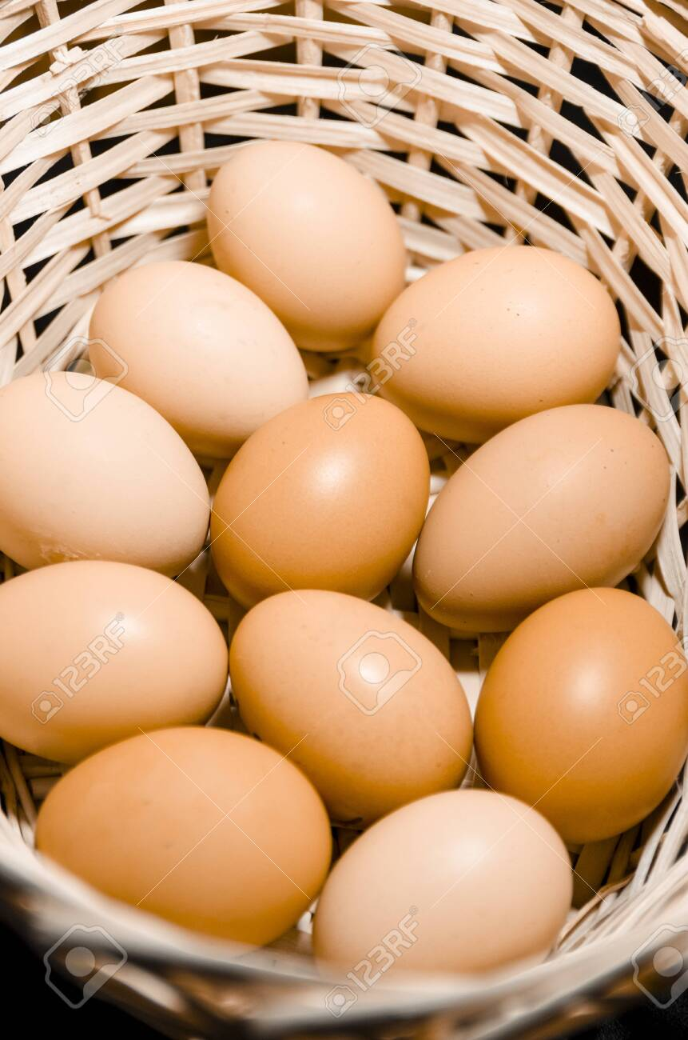
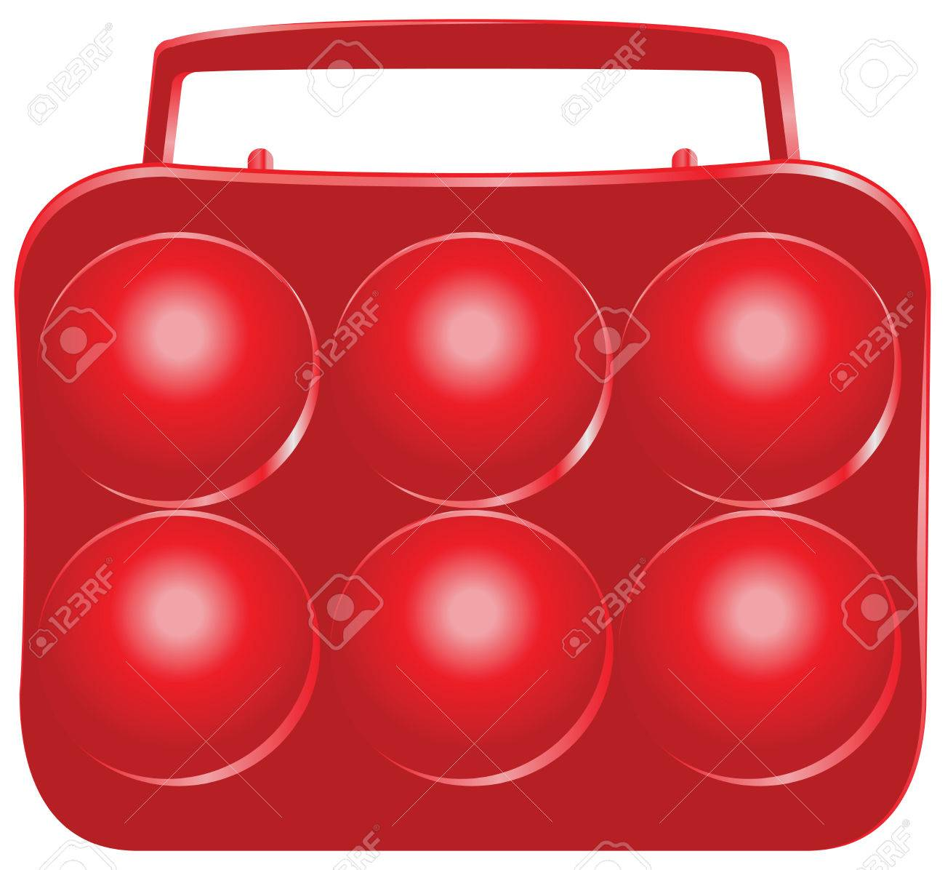
Pour s’entrainer …
Activité : Résoudre des problèmes de division
Situation de groupement :
37 œufs ont été ramassés et rangés dans des boîtes de 6, combien de boîtes ont été remplies ?

Slide 15
Pour s’entrainer …
Activité : Résoudre des problèmes de division
Situation de groupement :
37 œufs ont été ramassés et rangés dans des boîtes de 6, combien de boîtes ont été remplies ?
6 x 5 = 30
6 x 6 = 36
6 x 7 = 42
6 x 6 + 1 = 37
6 boîtes pleines, il reste 1 œuf.

Slide 16
Pour s’entrainer …
Activité : Résoudre des problèmes de division
Situation de partage :
Préparer 5 bouquets avec 37 fleurs à répartir équitablement.

Slide 17
Pour s’entrainer …
Activité : Résoudre des problèmes de division
Situation de partage :
Préparer 5 bouquets avec 37 fleurs à répartir équitablement.
37 : 5 = ?
5 x 7 + 2 = 37
Chaque vase aura 7 fleurs, il restera 2 fleurs.

